Slide 1
Keamanan Sistem Komputer
CEH3D3
Kriptografi Simetrik, Asimetrik
DES, AES, RSA
Notes:
<number>

Slide 2
Kunci
Kunci Simetrik
Kunci Asimetrik
Kunci Publik
Kunci Privat
Notes:
<number>

Slide 3
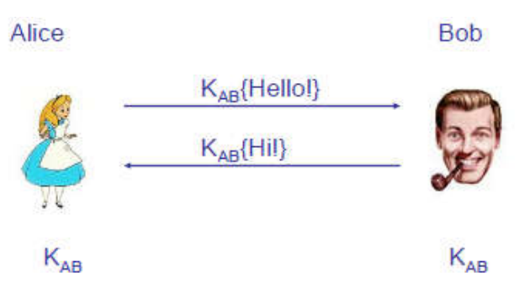
Kanal Aman : Kunci Bersama
Notes:
<number>

Slide 4
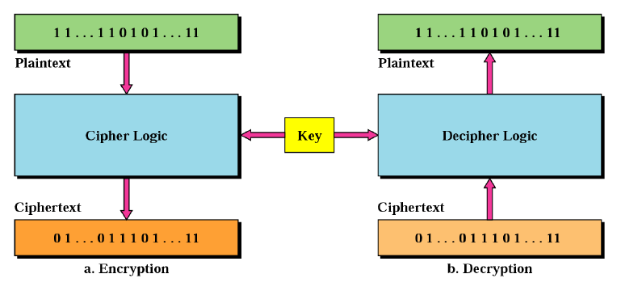
Blok Cipher
Notes:
<number>

Slide 5
Kriptografi Kunci Simetrik
Pengirim dan penerima menggunakan kunci yang sama
Kunci harus sangat dirahasiakan (private)
Disebut juga sebagai kriptografi simetrik atau kriptografi kunci rahasia
Contoh : DES, Triple-DES, Blowfish, Twofish, AES, Rijndael dsb
Notes:
<number>

Slide 6
Notasi Kunci
Algoritma enkripsi
E : kunci x plain → cipher
Notasi : E = K(m)
Algoritma dekripsi
D : kunci x cipher → plain
D menginvers E
Notasi : D = K(K(m)) = m
Gunakan huruf besar K untuk kunci rahasia
Seringkali algoritma E sama dengan D
Notes:
<number>

Slide 7
Mode Cipher Blok
ECB – Electronic Code Book
Membagi plaintext ke blok-blok
Enkrip setiap blok secara terpisah dengan kunci yang sama
CBC – Cipher Block Chaining
XOR setiap blok dengan ekripsi dari blok sebelumnya
Gunakan vektor inisialisasi IV untuk blok pertama
OFB – Output Feedback
Iterasi enkripsi dari IV untuk menghasilkan stream cipher
CFB – Cipher Feedback
Blok output y_{i} = input x_{i} xor enkripsi K(y_{i}-1)
Notes:
<number>

Slide 8
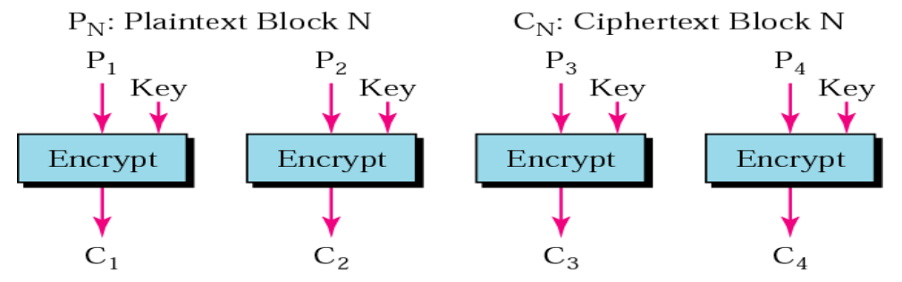
Mode Electronic Code Book (ECB)
Notes:
<number>

Slide 9
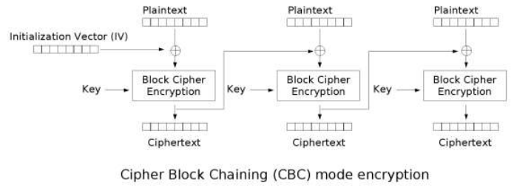
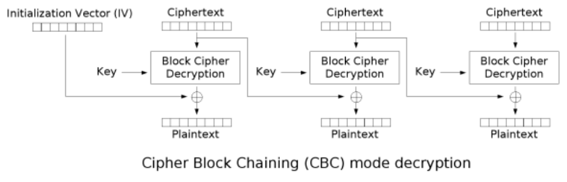
Mode Cipher Block Chaining (CBC)
Notes:
<number>

Slide 10
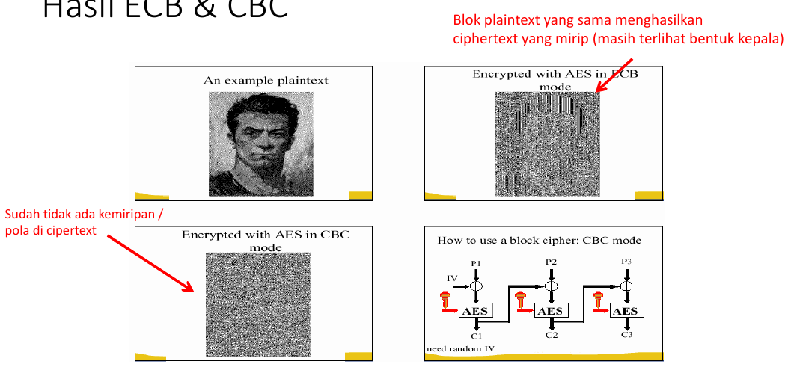
Hasil ECB & CBC
Notes:
<number>

Slide 11
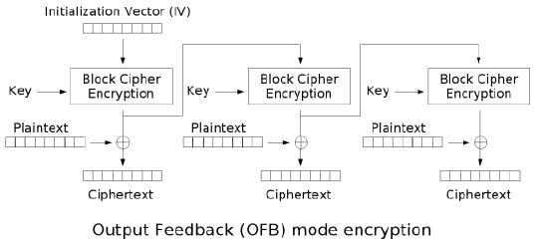
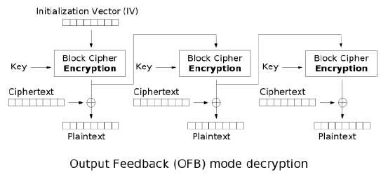
Mode Output Feedback (OFB)
Notes:
<number>

Slide 12
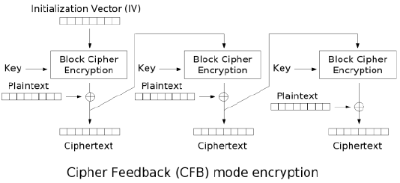
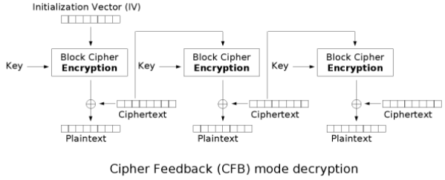
Mode Cipher Feedback (CFB)
Notes:
<number>

Slide 13
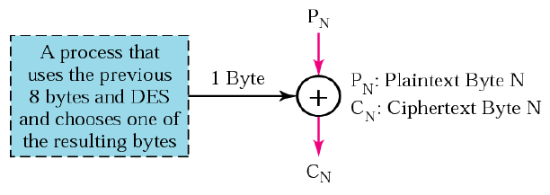
Ciphertext Function Module
Rotating keys, pada proses ini kunci mengalami perubahan untuk urutan proses
Komputasi lebih ringan karena yang diubah adalah kunci
Notes:
<number>

Slide 14
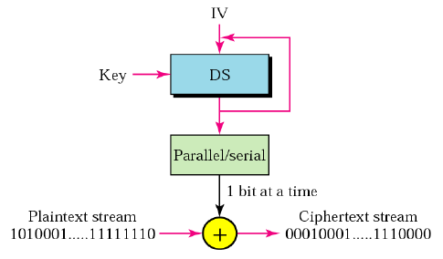
Ciphertext Stream Module
Seperti CFM, hanya digunakan untuk serial stream
Notes:
<number>

Slide 15
Jaringan Feistel
Banyak (kebanyakan?) cipher blok adalah jaringan Feistel
Contoh
DES, Lucifer, FREAL, khufu, Khafre, LOKI, GOST, CAST, Blowfish, Twofish
Jaringan feistel adalah bentuk standar untuk
Mengiterasi sebuah fungsi f pada bagian dari pesan
Menghasilkan transformasi yang bisa dibalik
AES (Rijndael) berhubungan
Juga merupakan cipher blok dengan pengulangan ronde
Tapi bukan jaringan Feistel
Notes:
<number>

Slide 16
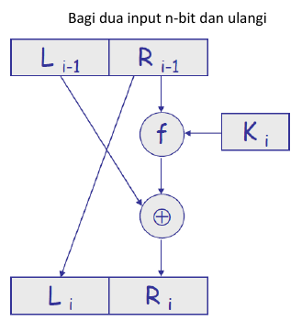
Jaringan Feistel : Ronde Satu
Skema memerlukan
Fungsi f(R_{i-1},Ki)
Komputasi untuk Ki
Kelebihan
Kalkulasi sistematik
Mudah jika f sebuah tabel
Bisa dibalik jika K_{i} diketahui
Dapatkan R_{i-1} dari L_{i}
Hitung f(R_{i-1},Ki)
Hitung L_{i-1} dengan xor
Notes:
<number>

Slide 17
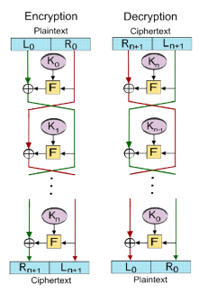
Jaringan Feistel : n Ronde
Notes:
<number>

Slide 18
Data Encryption Standard (DES)
Dirancang oleh IBM (turunan langsung dari Lucifer)
Diadopsi menjadi standar pada 1976
Keamanan dianalisa oleh NSA
Panjang kunci 56 bit
Dibulatkan ke 64 bit menggunakan 8 pariti bit
Struktur Feistel
Bekerja dalam blok berukuran 64 bit
Melakukan permutasi pada bit input
Melakukan fungsi subtitusi dengan S-box berkali kali
Setiap siklus menggunakan permutasi dan subtitusi untuk mengkombinasikan plaintext dengan kunci
Menggunakan permutasi balik untuk menghasilkan output
Notes:
<number>

Slide 19
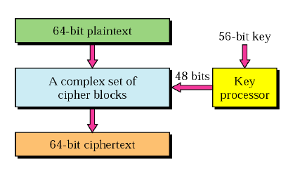
Arsitektur DES
Notes:
<number>

Slide 20
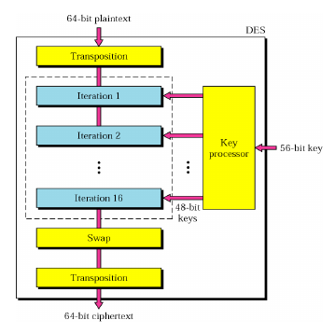
Arsitektur DES
Notes:
<number>

Slide 21
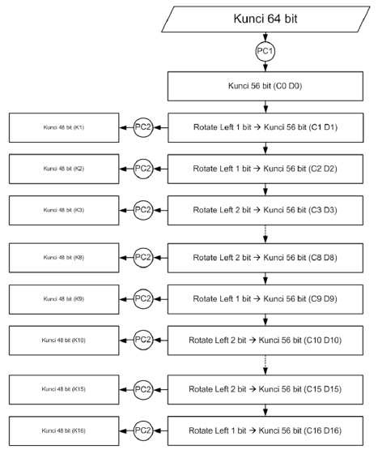
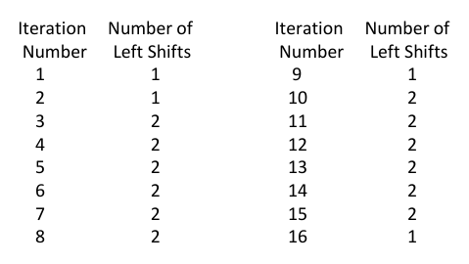
Pemrosesan Kunci (Key Processor)
Kunci 64 bit mengalami:
1x Permutasi dengan PC1
dan
16x Permutasi dengan PC2
Notes:
<number>

Slide 22
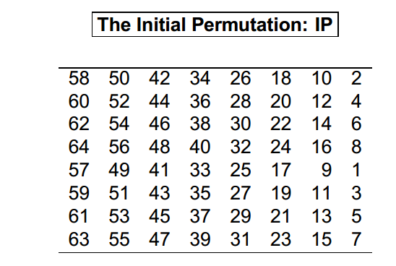
Pola Permutasi Awal (Initial Permutation - IP)
Plain teks dibagi menjadi blok-blok 64 bit dan setiap blok akan di lakukan permutasi awal sesuai matrik IP berikut
Notes:
<number>

Slide 23
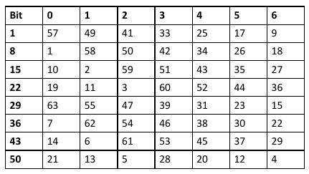
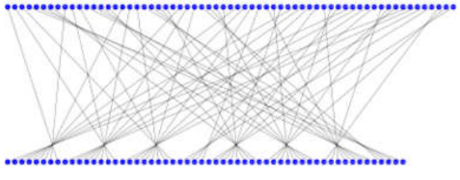
PC-1
Kunci 64 bit diubah menjadi 56 bit dengan menggunakan permutasi PC-1
Notes:
<number>

Slide 24
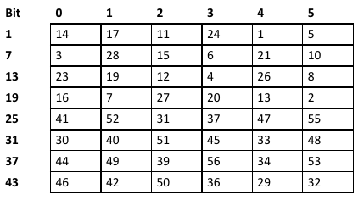
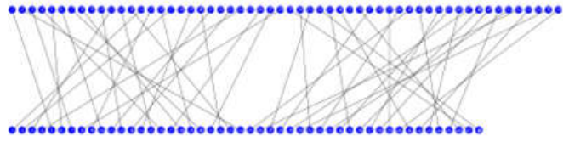
PC-2
Kunci 56 bit diambil 48 bit dengan menggunakan permutasi PC-2
Notes:
<number>

Slide 25
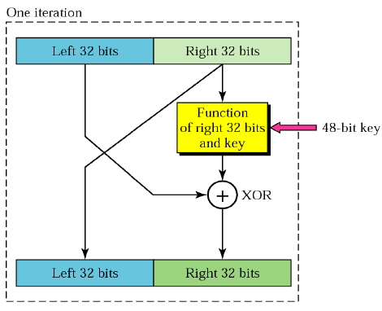
Blok Iterasi
Notes:
<number>

Slide 26
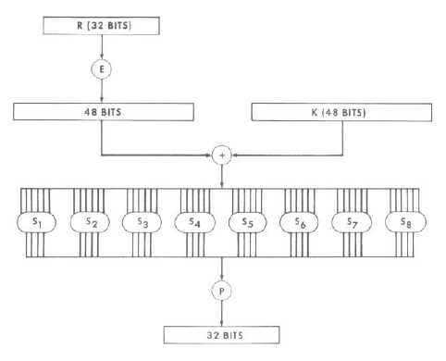
Fungsi 32 bit kanan dan kunci
Notes:
<number>

Slide 27
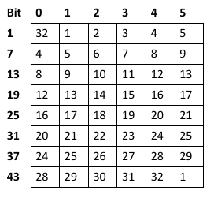
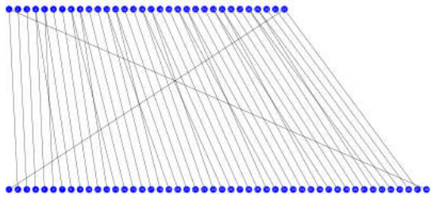
Fungsi E
32 bit data kanan (R) di kembangkan menjadi 48 bit dengan fungsi E
Notes:
<number>

Slide 28
S-Box DES
Tabel subtitusi
Input 6 bit diganti dengan output 4 bit
Subtitusi yang dilakukan tergantung bit input
Diimplementasikan sebagai lookup table
8 S-Box
Setiap S-Box mempunyai tabel 64 input
Setiap inputan menentukan output 4 bit
Notes:
<number>

Slide 29
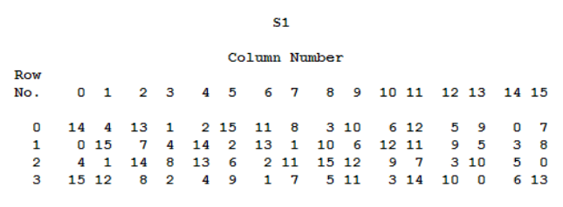
Fungsi S
Notes:
<number>

Slide 30
Fungsi S
Hasil operasi data 48 bit dari fungsi E dan kunci K akan dibagi menjadi potongan 6 bit dan direduksi menjadi 4 bit dengan fungsi Sn sehingga akan didapatkan reduksi 48 bit ke 32 bit,
contoh :
potongan pertama 6 bit 011011 akan direduksi dengan fungsi S1 dengan cara diambil MSB 0 dan LSB 1 menjadi 01 menyatakan nomor baris, sisa 1101 dibaca sebagai desimal 13 menjadi nomor kolom, isi baris 1 dan kolom 13 adalah 5 yang dalam biner adalah 0101, sehingga S1(011011) = 0101
Notes:
<number>

Slide 31
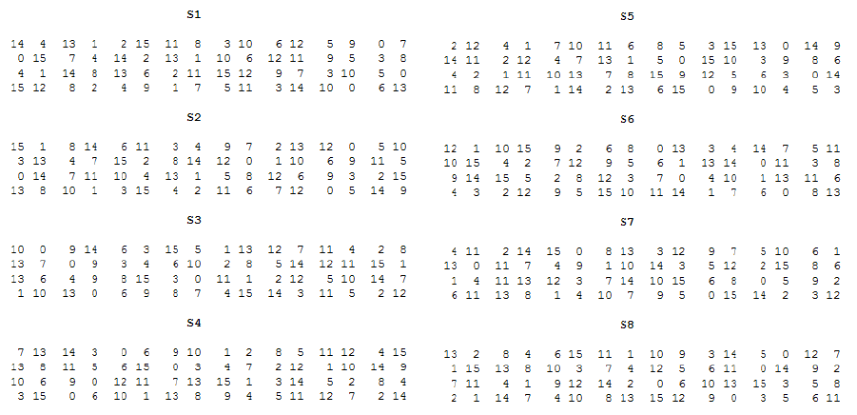
Fungsi S (S1 – S8)
Notes:
<number>

Slide 32
Dekripsi DES
Menggunakan algoritma yang sama dengan enkripsi hanya saja menggunakan kunci yang dibalik urutan bitnya
Kunci enkripsi k₁ k₂ … k₁₆
Kunci dekripsi k₁₆ k₁₅ … k₁
Notes:
<number>

Slide 33
Kekurangan DES
Kunci 56 bit terlampau pendek
www.distributed.net memecahkan tantangan DES tahun 1999 dibawah 24 jam
EFF merancang chip pemecah DES
Masalah lain
Tidak semua kunci aman
Umum digunakan Triple-DES untuk mengatasi masalah ini (Triple disini berarti sangat literal : diulangi 3 kali)
Contoh penggunaan Triple-DES : Token listrik
Notes:
<number>

Slide 34
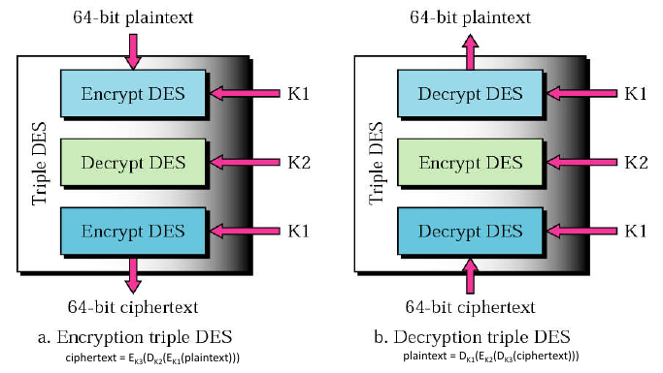
Triple-DES
Notes:
<number>

Slide 35
Pemilihan Kunci
Opsi Kunci:
Ketiga kunci berbeda
K1 dan K2 berbeda dan K3 = K1
Semua kunci sama, K1 = K2 = K3
Opsi [1] : Paling Kuat, memiliki 3 kunci, masing -masing memiliki panjang 56 bits = 168 bits kunci yang independent
Opsi [2] : Cukup Kuat, memiliki 2 kunci, masing – masing memiliki panjang 56 bits = 112 bits kunci. Lebih kuat 2x dari DES
Opsi [3] : Sama seperti DES
Notes:
<number>

Slide 36
AES-Rijndael
Advanced Encryption Standard a.k.a Rijndael
Established by U.S National Institute of Standard and Technology (NIST) in 2001
AES dasar merupakan subset dari Rijndael cipher
AES menjadi standard untuk federal government dan disetujui oleh NSA.
Penemu Rijndael : Joan Daemen & Vincent Rijmen
Notes:
<number>

Slide 37
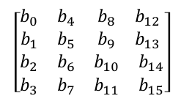
AES-Rijndael
AES beroperasi menggunakan block berukuran 128 bit, dan menggunakan kunci 128, 192, atau 256 bit
Perbedaan mencolok antara DES dan AES adalah pada AES tidak menggunakan jaringan feistel
Sebagai contoh jika terdapat 16 bytes, b₀-b₁₅, byte-byte ini direpresentasikan sebagai matriks
Nantinya proses enkripsi akan diulang sebanyak :
10 cycles of repetition for 128-bit keys.
12 cycles of repetition for 192-bit keys.
14 cycles of repetition for 256-bit keys.
Notes:
<number>

Slide 38
AES-Rijndael
http://www.formaestudio.com/rijndaelinspector/archivos/rijndaelanimation.html
Notes:
<number>

Slide 39
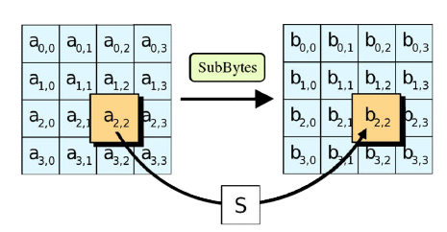
AES-Rijndael (Sub-bytes)
Setiap A_{i,j} disubtitusikan dengan SubByte S(A_{i,j}) dengan menggunakan 8-bit Rijndael S-Box
S(A_{i,j}) tidak sama dengan A_{i,j}
Notes:
<number>

Slide 40
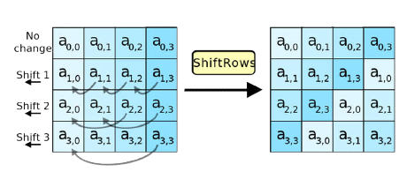
AES-Rijndael (Shift Rows)
Baris pertama tidak dirubah
Baris kedua digeser kekiri sebanyak 1 kali
Baris ketiga dan keempat digeser sebanyak 2 dan 3 kali
Berbeda ketika menggunakan 256 bit blocks, baris kedua, ketiga dan keempat digeser sebanyak 1,3, dan 4 kali
Notes:
<number>

Slide 41
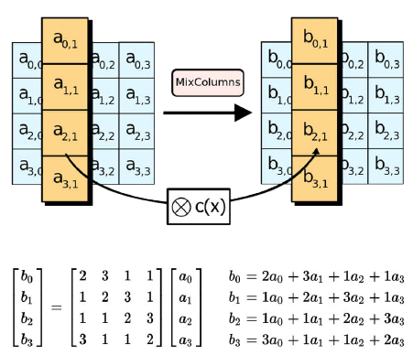
AES-Rijndael (Mix Columns)
Setiap kolom akan dikombinasikan dengan menggunakan transformasi linear
Menggunakan 4 byte sebagai input dan menghasilkan 4 byte sebagai output
Menggunakan Fixed Matrix
Notes:
<number>

Slide 42
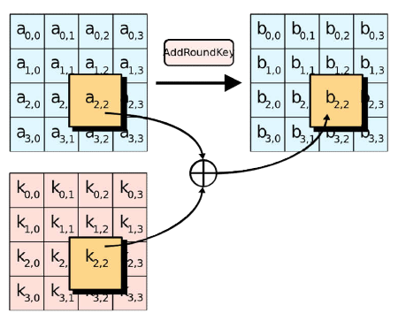
AES-Rijndael (Add Round Keys)
Subkey dikombinasikan dengan state yang ada
Dalam setiap round, subkey didapat dari kunci utama dari penjadwalan kunci Rijndael
Subkey ditambahkan dengan melakukan kombinasi setiap byte pada saat state saat ini dengan byte subkey dengan menggunakan bitwise XOR
Notes:
<number>

Slide 43
Kesimpulan Kunci Simetrik
Basis komputasi sederhana → S-BOX dan operasi XOR
Kunci umumnya dilakukan rotasi yang menyebabkan kunci ‘berubah’ untuk setiap iterasi
Iterasi dilakukan ‘cukup’ banyak → semakin banyak iterasi semakin ‘aman’
Data ada yang di ‘rotasi’ dan ada yang tidak di ‘rotasi’
Enkripsi dan dekripsi dilakukan dengan kunci yang sama, yang berbeda umumnya adalah pola rotasi saat enkripsi dan dekripsi
Notes:
<number>

Slide 44
Kriptografi Kunci Asimetrik
Pengirim mengenkripsi menggunakan kunci publik
Penerima mendekripsi menggunakan kunci pribadi (private)
Hanya kunci pribadi yang harus dirahasiakan
Kunci publik bisa didistribusi secara bebas
Contoh terkenal RSA
Notes:
<number>

Slide 45
Kriptografi Kunci Asimetrik
Permasalahan yang ada pada kunci simetrik:
Penerima dan Pengirim harus berbagi kunci (yang rentan sekali dicuri oleh orang lain)
Dengan adanya kriptografi kunci asimetrik, permasalahan ini tidak ada
Satu sisi, dapat melakukan proses enkripsi dengan menggunakan kunci publik
Di sisi lain, dapat diterima dan dilakukan proses dekripsi dengan menggunakan kunci pribadi ( private )
Notes:
<number>

Slide 46
Notasi Kunci
Algotitma Enkripsi
E : keyPub x plain → cipher
Notasi : K(msg) = E(K, msg)
Algoritma dekripsi
D : keyPriv x cipher → plain
Notasi : k(msg) = D(k,msg)
D menginversi E
D(k, E(K,msg)) = msg
Digunakan notasi K untuk kunci publik
Digunakan notasi k untuk kunci pribadi
E bisa menggunakan aolgoritma yang sama dengan D
Notes:
<number>

Slide 47
Pro & Kontra untuk Kriptografi Kunci Asimetrik
Memerlukan komputasi yang lebih intensif dari kriptografi kunci simetrik
Algoritma lebih sulit untuk diimplementasikan
Memerlukan mesin yang lebih kuat (min. processor yg digunakan utk berhitung)
Kesulitan ditentukan oleh kompleksitas komputasi
Memerlukan pasangan satu kunci pribadi dan satu kunci publik
Jumlah total pasangan kunci yang aman di komunikasi adalah (n)
Notes:
<number>

Slide 48
Algoritma RSA
Ron Rivest, Adi Shamir, Leonard Adleman
Diusulkan 1979
Memenangkan award Turing 2002
Implementasi hardware
1000 x lebih pelan dari DES
Notes:
<number>

Slide 49
RSA
Pasangan kunci diturunkan dari bilangan prima rahasia
Kunci umumnya ≥ 256 bit (512, 1024, 2048)
Pesan plaintext
Diperlakukan sebagai sebuah bilangan biner yang sangat besar
Untuk memecahkan enkripsi, harus dicari kunci yang merupakan pasangan dari bilangan yang sangat besar tadi
Dianggap sangat sulit untuk melakukan itu
Notes:
<number>

Slide 50
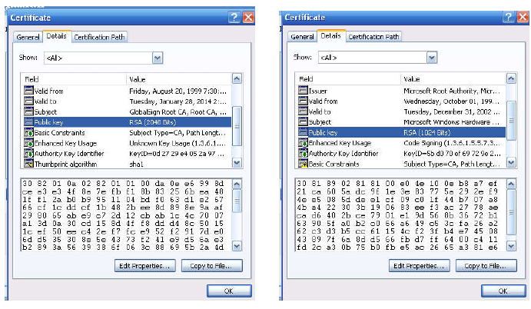
Kunci RSA
Notes:
<number>

Slide 51
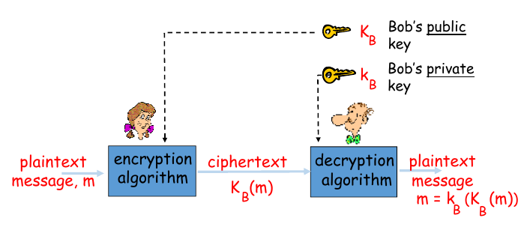
Kriptografi Kunci Asimetrik
Notes:
<number>

Slide 52


RSA : Pemilihan Kunci
Pilih dua bilangan prima yang sangat besar p, q.
(misal, masing-masing 1024 bit)
Hitung n = pq, z = (p-1)(q-1)
Pilih e (e<n) yang tidak punya faktor yang sama dengan z.
(e, z “prima relatif”).
e adalah bilangan prima relatif terhadap z
Pilih d sehingga ed-1 bisa dibagi z.
(ed mod z = 1 ).
Kunci Publik (n,e). Kunci pribadi (n,d).
Notes:
<number>

Slide 53
Generate Kunci
Pilih 2 bilangan prima → p, q → tidak dipublikasikan
Kalikan → N=p*q → menjadi modulus pada enkripsi dan dekripsi → dipublikasikan
Cari jumlah bilangan yang sefaktor prima dari N → phi(N) = (p-1)(q-1)
Pilih bilangan e, dimana 1<e<phi(N) dan e adalah bilangan tidak sefaktor prima antara N, phi(N)
Diperoleh gembok (e,N)
Cari bilangan d, dimana d*e (mod phi(N))=1
Diperoleh kunci (d,N)

Slide 54
Di pengirim
Kunci pesan M dengan gembok (e,N) → M^e=C (mod N) → diperoleh C
Pesan C dikirim ke penerima
Di penerima
Dekripsi dengan menggunakan kunci (d,N) → C^d = M(mod N) → diperoleh M

Slide 55
Contoh RSA
Bob memilih p=5, q=7. Maka N=35, phi(N)=24.
e=5 (sehingga e, z prima relatif).
d=29 (sehingga ed-1 habis dibagi z).
Encrypt
Decrypt
Notes:
<number>

Slide 56
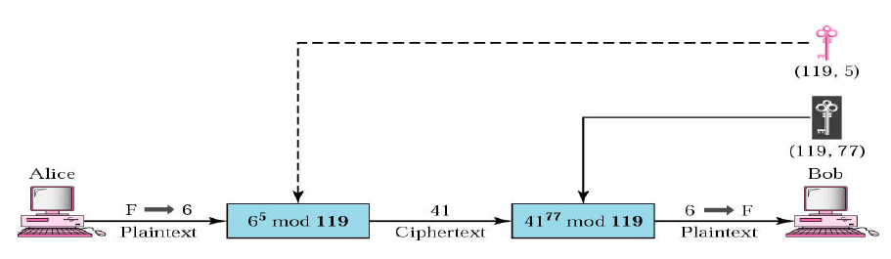
RSA
Notes:
<number>

Slide 57
Cara Menghasilkan Bilangan Prima
Banyak cara, umum digunakan Rabin-Miller
Test yang efisien dengan kemungkinan memeriksa sebuah bilangan prima adalah ¾
Iterasi test Rabin-Miller t kali
Kemungkinan bilangan tersebut bukan prima adalah (1/4)^{t}
Dalam praktisnya (hanya memerlukan beberapa detik untuk mendapatkan prima 512bit)
Hasilkan bilangan random n bit : p
Ubah LSB dan MSB ke 1 (untuk memastikan menjadi bilangan ganjil)
Periksa apakah prima dengan dibagi 3,5,7 sd <2000
Lakukan test Rabin Miller paling tidak 5 kali
Notes:
<number>

Slide 58
Penggunaan Lain Kripto Kunci Asimetrik
Pengirim (A) mengirim kA(m)
Penerima (B) membuka KA(kA(m))
Apa tujuan dari komunikasi ini?
Untuk melakukan proses autentikasi yaitu meyakinkan penerima bahwa yang mengirim benar-benar / hanya A
Notes:
<number>

Slide 59
Kriptografi Kunci Hybrid
Gabungan kunci simetrik dan asimetrik
Tujuan mengambil kelebihan dari kedua sistem : kemudahan komputasi simetrik dan keamanan asimetrik
Kunci simetrik sebagai kunci komunikasi / kunci sesi dikirim sebagai pesan komunikasi asimetrik
Pengirim : K⁺(K_{AB})
Penerima : K⁻(K⁺(K_{AB}))
Untuk menambah keamanan komunikasi bisa dibagi menjadi banyak sesi yang masing2 menggunakan kunci simetrik yang berbeda
Notes:
<number>

Slide 60
Homomorphic Encryption
E=K(m)
M1 → K(M1)
M2 → K(M2)
K(M1) + K(M2)
→ E1 + E2 = E3
M3 = K(E3)
Notes:
<number>

Slide 61
Pertukaran kunci Delfie-Helmann
Pilih consensus bilangan prima publik (p, q) → p mod q
Pengirim memilih bilangan prima privat A → p^A mod q → hasil k1 dikirim ke penerima
Penerima memilih bilangan prima privat B → p^B mod q → hasil k2 dikirim ke pengirim
Pengirim mendapatkan k2 → k2^A mod q → K
Penerima mendapatkan k1 → k1^B mod q → K

Slide 62
Kriptografi kunci-publik didasarkan pada fakta:
1. Komputasi untuk enkripsi/dekripsi pesan
mudah dilakukan.
2. Secara komputasi hampir tidak mungkin
(infeasible) menurunkan kunci privat, d,
bila diketahui kunci publik, e.
61
Notes:
<number>

Slide 63
Pembangkitan sepasang kunci pada kriptografi kunci-publik didasarkan pada persoalan integer klasik sebagai berikut:
1. Pemfaktoran
Diberikan bilangan bulat n. Faktorkan n menjadi factor-faktor primanya
Contoh: n = 10 = 2 * 5
n = 60 = 2 * 2 * 3 * 5
n = 252601 = 41 * 61 * 101
n = 2¹³ – 1 = 3391 * 23279 * 65993 * 1868569 *
1066818132868207
Semakin besar n, semakin sulit memfaktorkan (butuh
waktu sangat lama).
Algoritma yang menggunakan prinsip ini: RSA
Notes:
<number>

Slide 64
2. Logaritma diskrit
Temukan x sedemikian sehingga a^{x}  b (mod n)
→ sulit dihitung
Contoh: jika 3^{x}  15 (mod 17) maka x = 6
Semakin besar a, b, dan n semakin sulit memfaktorkan (butuh waktu lama).
Algoritma yang menggunakan prinsip ini: ElGamal, DSA
Catatan: Persoalan logaritma diskrit adalah kebalikan dari persoalan perpangkatan modular:
a^{x} mod n → mudah dihitung
Notes:
<number>

Slide 65
3. Elliptic Curve Discrete Logarithm Problem (ECDLP)
Diberikan P dan Q adalah dua buah titik di kurva
eliptik, carilah integer n sedemikian sehingga P = n Q
Algoritma yang menggunakan prinsip ini: Elliptic Curve Cryptography (ECC)
Notes:
<number>

Slide 66
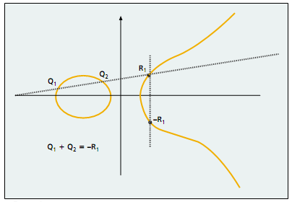
Notes:
<number>

Slide 67
Analogi kriptografi kunci-simetri dan kriptografi kunci-publik dengan kotak surat yang dapat dikunci dengan gembok.
Kriptografi kunci-simetri: Alice dan Bob memiliki kunci gembok yang sama
Kriptografi kunci-publik: Bob mengirimi Alice gembok dalam keadaan tidak terkunci (gembok = kunci publik Bob, kunci gembok = kunci privat Bob).
Notes:
<number>

Slide 68
Permasalahan
RSA didasarkan pada ‘kepercayaan’ bahwa pemfaktoran ‘sulit’
Tidak pernah dibuktikan
Bilangan prima yang digunakan semakin besar
Banyak penelitian yang dilakukan untuk faktorisasi
Penggunaan komputasi quantum akan membuat RSA kadaluarsa
Dapat digunakan elliptical curve cryptography (ECC)
Notes:
<number>

Slide 69
Elliptic Curve (Kurva Eliptik)
Jika diketahui a ∈ ℝ, b ∈ ℝ, konstan sehingga
4a³ + 27b² ≠ 0.
Non-singular elliptic curve adalah set E dari solusi (x,y) ∈ ℝ x ℝ terhadap persamaan:
y² = x³ + ax + b
bersama dengan titik spesial O disebut point at infinity.
Notes:
<number>

Slide 70
Singular Elliptic Curve
Jika diketahui 4a³ + 27b² = 0, didapatkan singular elliptic curve
Dapat berdampak pada tidak dihasilkan 3 akar berbeda
Sehingga perlu digunakan non-singular elliptic curve dengan kondisi 4a³ + 27b² ≠ 0 untuk memastikan bahwa didapatkan 3 akar berbeda
Memungkinkan untuk menentukan set solusi E sebagai sebuah grup Abelian.
Notes:
<number>

Slide 71
Group
Jika dimiliki sebuah operasi biner, misalnya penjumlahan (+), yang ditentukan untuk setiap anggota pada set G, yang dinotasikan dengan (G, +)
G adalah sebuah group untuk penjumlahan jika kondisi di bawah terpenuhi:
1.) G is closed under addition: x ∈ G, y ∈ G,
imply x + y ∈ G
2.) + is associative. Untuk seluruh x, y, z, ∈ G,
x + (y + z) = (x + y) + z
3.) G has an identity element e. Terdapat e pada G sehingga
x + e = e + x = x untuk seluruh x ∈ G.
4.) G contains inverses. Untuk setiap x ∈ G, terdapat y ∈ G, sehingga
x + y = y + x = e.
Notes:
<number>

Slide 72
Grup Abelian
Grup Abelian memenuhi seluruh persyaratan dari grup, terapi juga harus memenuhi:
5.) + is commutative. Untuk seluruh x ∈ G, y ∈ G, x + y = y + x.
Notes:
<number>

Slide 73
3 Cases for Solutions
Suppose P, Q ∈ E, where P = (x₁,y₁) and Q = (x₂,y₂), we must consider three cases:
1.) x₁ ≠ x₂
2.) x₁ = x₂ and y₁ = - y₂
3.) x₁ = x₂ and y₁ = y₂
These cases must be considered when defining “addition” for our solution set
Notes:
<number>

Slide 74
Defining Addition on E: Case 1
For the case x₁ ≠ x₂, addition is defined as follows:
(x₁,y₁) + (x₂,y₂) = (x₃,y₃) ∈ E where
x₃ = λ² - x₁ - x₂
y₃ = λ(x₁ – x₃) - y₁, and
λ = (y₂ – y₁) / (x₂ – x₁)
Notes:
<number>

Slide 75
Defining Addition on E : Case 2
For the case x₁ = x₂ and y₁ = - y₂ , addition is defined as follows:
(x₁,y₁) + (x₂,y₂) = (x₃,y₃) ∈ E where
(x,y) + (x,-y) = O, the point at infinity
Notes:
<number>

Slide 76
Defining Addition on E : Case 3
For the case x₁ = x₂ and y₁ = y₂, addition is defined as follows:
(x₁,y₁) + (x₂,y₂) = (x₃,y₃) ∈ E where
x₃ = λ² - x₁ - x₂
y₃ = λ(x₁ – x₃) - y₁, and
λ = (3x₁² + a) / 2y₁
Notes:
<number>

Slide 77
Defining the Identity
The point at infinity O, is the identity element. P + O = O + P = P, for all P ∈ E.
From Case 2, and the Identity Element, we now have the existence of inverses
Beyond the scope here to prove that we have commutativity and associativity as well
Therefore the set of solutions E, forms an Abelian group (Importance of this will be shown later)
Notes:
<number>

Slide 78
Elliptic Curves modulo p
Let p > 3 be prime. The elliptic curve y² = x³ + ax + b over ℤ_{p} is the set of solutions (x,y) ∈ ℤ_{p} x ℤ_{p} to the congruence:
y² ≡ x³ + ax + b (mod p)
where a ∈ ℤ_{p}, b ∈ ℤ_{p}, are constants such that 4a³ + 27b² ≢ 0 (mod p), together with a special point O called the point at infinity.
Solutions still form an Abelian group
Notes:
<number>

Slide 79
Contoh
Let’s examine the following elliptic curve as an example:
y² = x³ + x + 6 over ℤ₁₁
X | 0 | 1 | 2 | 3 | 4 | 5 | 6 | 7 | 8 | 9 | 10
x³ + x + 6 mod 11 | 6 | 8 | 5 | 3 | 8 | 4 | 8 | 4 | 9 | 7 | 4
QR? | N | N | Y | Y | N | Y | N | Y | Y | N | Y
Y |  |  | 4,7 | 5,6 |  | 2,9 |  | 2,9 | 3,8 |  | 2,9
Notes:
<number>

Slide 80
Generating our group
From the previous chart, and including the point at infinity O, we have a group with 13 points.
Since the O(E) is prime, the group is cyclic.
We can generate the group by choosing any point other then the point at infinity.
Let our generator =  = (2,7)
Notes:
<number>

Slide 81
The Group
We can generate this by using the rules of addition we defined earlier where     
      
      
      
      
Notes:
<number>

Slide 82
Encryption Rules
Suppose we let  = (2,7) and choose the private key to be 7
then  = 7 = (7,2)
Encryption:
e_{K}(x,k) = (k(), x + k())
e_{K}(x,k) = (k(2,7), x+k(7,2)) ,
where x ∈ E and 0 ≤ k ≤ 12
Notes:
<number>

Slide 83
Decryption Rule
Decryption:
d_{K}(y₁,y₂) = y₂ – K_{priv}y₁
d_{K}(y₁,y₂) = y₂ – 7y₁
This is based on the ElGamal scheme of elliptic curve encryption
Notes:
<number>

Slide 84
Using this Scheme
Suppose Alice wants to send a message to Bob.
Plaintext is x = (10,9) which is a point in E
Choose a random value for k, k = 3
So now calculate (y₁,y₂):
y₁ = 3(2,7) = (8,3)
y₂ = (10,9) + 3(7,2) = (10,9) + (3,5) = (10,2)
Alice transmits y = ((8,3),(10,2))
Notes:
<number>

Slide 85
Bob Decrypts
Bob receives y = ((8,3),(10,2))
Calculates
x = (10,2) – 7(8,3)
= (10,2) – (3,5)
= (10,2) + (3,6)
= (10,9)
Which was the plaintext
Notes:
<number>

Slide 86
Real example from the NSA
Curve P-192
p = 62771017353866807638578942320766641608390870039024961279
r = 627710173538668076385789423176059013767194773182842284081
a = 3099d2bb bfcb2538 542dcd5f b078b6ef 5f3d6fe2 c745de65
b = 64210519 e59c80e7 0fa7e9ab 72243049 feb8deec c146b9b1
G_{x} = 188da89e b03090f6 7cbf20eb 43a18800 f4ff0afd 82ff1012
G_{y} = 07192b95 ffc8da78 631011ed 6b24cdd5 73f977a1 1e794811
Notes:
<number>

